Slide 1
Ежегодный Фестиваль «Детко-юношеского спорта»
Наименование инициативного проекта

Slide 2
Описание проблемы
Количество обучающихся в ДЮСШ из года в год практически не увеличивается, наборы в тренировочные группы проходят очень сложно. «Занятия физической культурой и спортом» - это понятие не занимает первое место в рейтинге потребностей современных школьников. Сейчас статистические данные, плачевны, практически не встретишь абсолютно здорового ребенка. Интенсивность образовательного процесса очень высока, что является существенным фактором ослабления здоровья и роста числа различных заболеваний и отклонений в состоянии организма.

Slide 3
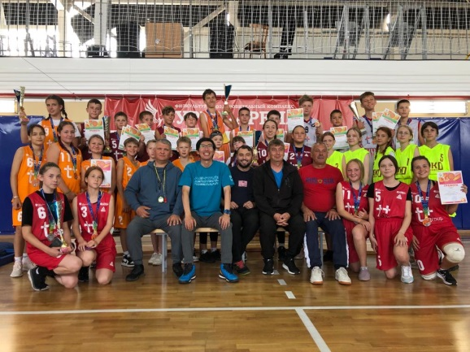
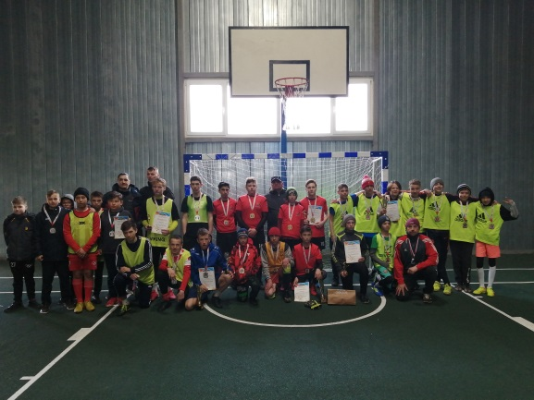
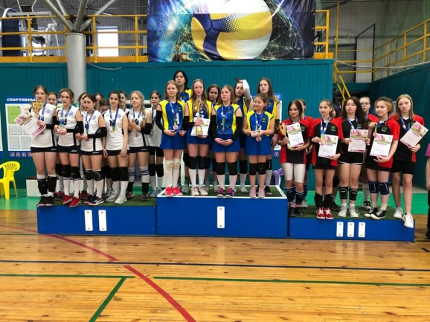
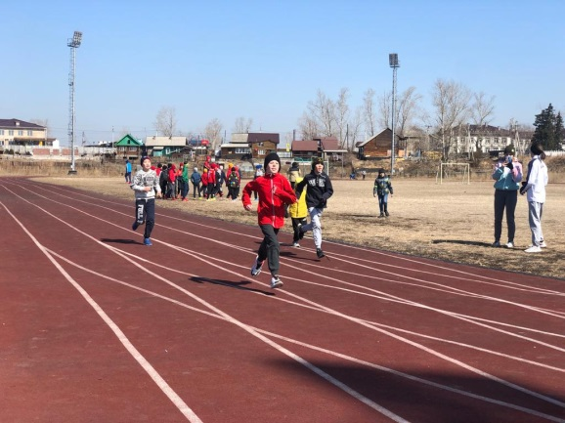
Виды спорта
Баскетбол 3х3
Мини-футбол
Волейбол
Легкая атлетика
Пулевая стрельба

Slide 4
Участники
Обучающиеся в образовательных учреждений Иркутского районного муниципального образования в возрасте до 18 лет.

Slide 5
Ожидаемое количество участников проект 300 человек

Slide 6
Сроки реализации
Сентябрь-Октябрь 2023 года

Slide 7
Ожидаемые результаты
Привлечёт учащихся обще образовательных учреждений Иркутского района к занятиям в спортивных секциях;
Увеличить процент занимающихся спортом Иркутского района;
Улучшить здоровье школьников.

